Slide 1




SQL SERVER 2008
Alejandro Leguizamo
Mentor, SQL Server MVP
SOLID QUALITY MENTORS
www.solidq.com
aleguizamo@solidq.com

Slide 2




Integrated End-to-End BI Offering
DELIVERY
COLLABORATION
CONTENT MANAGEMENT
SEARCH
SharePoint Server
Reports
Dashboards
Excel
Workbooks
Analytic
Views
Scorecards
Plans
END USER TOOLS & PERFORMANCE MANAGEMENT APPS
Excel
PerformancePoint Server
BI PLATFORM
SQL Server
Reporting Services
SQL Server
Analysis Services
SQL Server DBMS
SQL Server Integration Services

Slide 3













Enterprise
Data Platform
Dynamic
Development
Beyond
Relational
Pervasive
Insight
Declarative Management Framework
Table Valued Parameters
Grouping Sets
ORDPATH
Large User Defined Types
DATE/TIME Data Types
Improved XML Support
AS Scalable backup tools
AS Dimension Design
Star Join Query Optimization
MERGE SQL Statement
Change Data Capture (CDC)
Performance Data Collection
Extended Events
Database Mirroring Enhancements
SQL Server Conflict Detection
Visual Studio Support
Synchronized Programming model
SQL Server Change Tracking
Entity Data Model
LINQ
Visual Entity Designer
Entity Aware Adapters
SSB Priorities & Diagnostics
CLR Improvement
Virtual Earth Integration
GEOGRAPHY data type
GEOMETRY data type
Sparse Columns
Integrated Full Text Search
FILESTREAM data type
Filtered Indexes
Data Compression
Query Optimization Modes
Resource Governor
Transparent Data Encryption
External Key Management
Data Auditing
Pluggable CPU
Streamlined Installation
Server Group Management
Enterprise System Management
Performance System Analysis
Upgrade Advisor
Partition Aligned Indexed Views
Backup Compression
Enterprise Reporting Engine
AS Time Series
VSTA Support for Script task
Enhanced Data Visualization
Report Builder Enhancements
Better rendering for Word & Excel
Partitioned Table Parallelism
AS Query Optimizations
Data Mining Engine Improvements
IIS Agnostic Report Deployments
Best Practice Design Alerts
Data Compression
Resource Governor
Persistent Lookups
Scale-out AS
Data Profiling
AS Query & Writeback Perf

Slide 4
Agenda
Aplicaciones de Misión Crítica sobre Plataformas de Datos fiables. (30 mins)
  Resource Governor
  TDE
  Data Auditing
  Database Mirroring Enhancements
Simplificando la gestión de su Infraestructura de Datos. (30 mins)
  Declarative management Framework y Server Group Management
  Backup compression
  Performance Data Collection (Perf Studio)
Nuevos tipos de Datos y Aplicaciones de próxima generación. (30 mins)
  Date Time data types
  GIS datatypes (Geometry , geography)
DEMO DEMO DEMO

Slide 5
Aplicaciones de Misión Crítica sobre Plataformas de Datos fiables

Slide 6
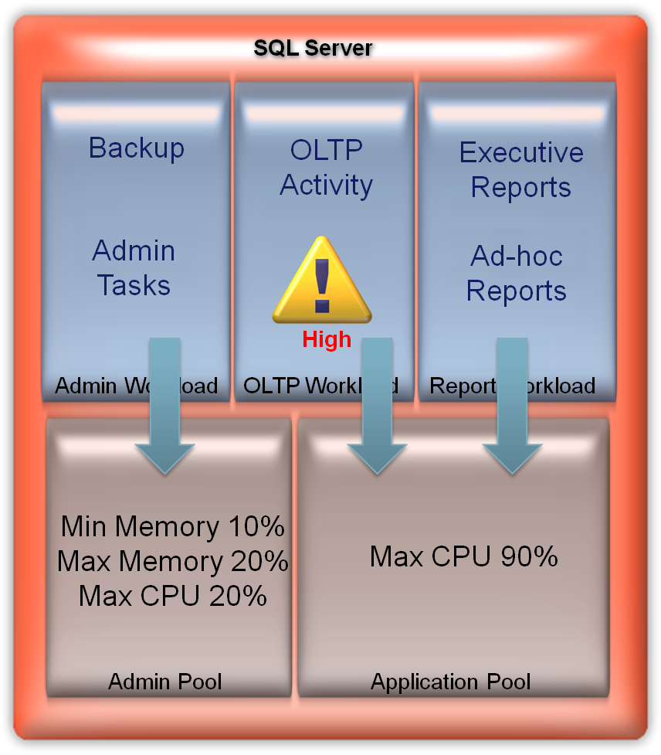
Resources Governor
Grupos de Cargas de trabajo
  Habilita la clasificación de cargas de trabajo
  Limitación específica de grupos de recursos
Pools de recursos
  “maquinas virtuales” con limites de CPU y memoria
Resource Management
  Mapeo de grupos a pools

Slide 7
DEMO
Resource Governor

Slide 8
TDE (Transparent Data Encryption)
TDE significa encriptación y desencriptación I/O de
  Páginas de datos
  Log de transacciones
  backups
Transparente
  No requiere cambios en aplicaciones
Disponibilidad para cumplir con
  legislación
  regulaciones
  Guías establecidas por varias industrias

Slide 9
TDE: Detalles
Utiliza llave de encriptación de BBDD(DEK)
  Almacenado en el sector de inicio de BBDD por disponibilidad
  Seguridad mediante certificado almacenado en la BBDD master
  Comandos DDL para manejar DEK
  CREATE/ALTER/DROP
  ALTER DATABASE para encriptar y desencriptar
Notas
  El canal de comunicación no esta encriptado (usa SSL)
    Considerarlo entonces mirroring o log shipping
  tempdb se encripta si otra BBDD lo hace
    Posible degradación de rendimiento en BBDD no cifradas

Slide 10
DEMO
TDE

Slide 11


Auditoría
Creación de objetos Audit
  Registra automáticamente las actividades
  En diversos formatos
    Archivo, el log de Aplicación / Seguridad de Windows
Creación de una especificación de auditoría
  Incluye actividades de servidor y BD en un audit
  Grupos predefinidos de acciones
  Filtros de acciones individuales

Slide 12
DEMO
Auditing

Slide 13
Mejoras en Mirroring
Reparación automática de páginas
  Automáticamente se reparan páginas corruptas
  Recuperando copias de los vinculados automáticamente
Monitorización mejorada
  DMVs, contadores de rendimiento
  Consultas al principal y estados del mirror al witness
Mejoras en la configuración cliente
  Información persistente del partner

Slide 14
Mejoras en Mirroring : Auto-reparación
Se reparan los errores 823, y un subconjunto del 824
Las páginas corruptas y su recuperación se guardan como “supect pages”
Visibilidad de páginas auto-reparadas mediante la DMV
  sys.dm_database_mirroring_auto_page_repair
Eventos de traza
  Clase DBMIRRORING_AUTO_PAGE_REPAIR
Página corrupta!
Automáticamente Reparado!
BBDD
Principal
BBDD
Espejo
X
Endpoint
Endpoint

Slide 15
Simplificando la gestión de su Infraestructura de Datos

Slide 16
Servidores de Administración Centralizada
Administración de múltiples servidores mediante
  Designación de servidores de Administración
  Creación de grupos de servidores
Ejecuta lo mismo contra grupos de servidores
  Sentencias T-SQL
  Políticas del Framework de Administración Declarativa

Slide 17
DEMO
Central Management Servers
Notes:
Notas :

Slide 18
DMF (Declarative Management Framework o Policy Based Management
Llevan a…
Se soluciona…
Nuevas características
Mayor complejidad de gestión
(More knobs, more syntax, more chapters in the admin guide)
Gestión por “Intención”
(physical knobs -> logical knobs)
Llevan a…
Se soluciona…
Consolidación y Virtualización
Necesidades de gestión de la escalabilidad
(Centralized admin == more servers per admin head)
Escalabilidad One-to-Many
(make this group of servers like this one)
Llevan a…
Se soluciona…
Proliferación de BDs remotas y embebidas
Necesidad de gestión remota
Mgmt & “No-Mgmt”
(Who and where is your DBA?)
Control & Automatización de monitorización
(Prevent changes or notify on change)

Slide 19
Ejemplo de PBM
Instalación
  Solo versiones developer y express para estaciones de desarrollo
Reducción de la superficie de ataque
  XPCmdShell == False
  SQLCLR == True
  DBMail == False
  RemoteDAC == False
Para cada instancia
  Tamaño de tempdb < 200GB
  Para cada BBDD, el último día de backup < hoy – 2
Para idénticas BBDD
  Todas las vistas han de tener el prefijo “vw_”

Slide 20
Demo
PBM

Slide 21
Compresión de backup
Puntos débiles:
  Mantener los backups de disco online es caro
  Si los backups tardan mucho, las ventanas de mantenimiento se minimizan
SQL Server 2008:
  Clausula WITH COMPRESSION para el BACKUP
  Menos almacenamiento para poder mantener los backups online
  Los backups van significativamente mas rápido ya que existe menos IO
  En la restauración se detecta automáticamente

Slide 22
Demo
Backup compression

Slide 23
Performance Studio: Data Collector
Proveedor de datos
  Fuentes de información
    Ej. SQL Trace, Perform counters, DMVs, consultas T-SQL, logs
Tipo colector
  Conoce como leer y exponer datos de un proveedor de datos específico
Elemento colección
  Instancia de un tipo colector
  Determina las entradas de datos y su frecuencia
    Ej. Solo recoge wait_time_ms y max_wait_time_ms desde sys.dm_os_wait_stats DMV cada 5 segundos).

Slide 24
Performance Studio: Data Collector
Conjunto colección
  Items de grupo de colección
  Colección de datos lógicos de una unidad de datos
  Definido mediante TSQL o APIs .Net
Administración de almacenes de datos (DW)
  Repositorio para datos que se captura
  Histórico y definición de baselines

Slide 25
Nuevos tipos de Datos y Aplicaciones de próxima generación.

Slide 26
DEMO
Algunas mejoras rápidas

Slide 27
Sentencia Merge
Inserción o actualización OLTP (UPSERT)
Inserción o actualización en Data warehouse
Sincronización con fuente
  insert/update/delete
MERGE <source>
USING (SELECT <expression> FROM <target>) <alias>
ON <intersection>
WHEN MATCHED
THEN <UPDATE | DELETE>
WHEN TARGET NOT MATCHED [AND <conditions>]
THEN <INSERT>
WHEN SOURCE NOT MATCHED [AND <conditions>]
THEN <UPDATE | DELETE>

Slide 28
DEMO
Merge

Slide 29
Tipos “Date” y “Time”
Separación de tipos de fecha y hora
Mayor precisión de fracciones de segundo
Mayor rango de datos
Conocimiento de zona horaria
Consecuente y/o equivalente al SQL Estándar
Migración de Base de Datos
  Compatibilidad con soluciones de la competencia

Slide 30
Tipos “Date” y “Time”
DATE
  Solo fechas
  Gran rango desde 0001-01-01 al 9999-12-31
  Tipo estándar de SQL
  Tamaño fijo de almacenamiento de 3 bytes

Slide 31
Tipos “Date” y “Time”
Numeric
  mm/dd/yyyy, dd-mm-yyyy, mm.dd.yyyy
Alphabetical
  mon dd, yyyy
ISO 8601
  yyyy-mm-dd, yyyymmdd
ODBC
  {‘yyyy-mm-dd’}
W3C XML
  yyyy-mm-ddZ

Slide 32
Tipos “Date” y “Time”
TIME(n)
  Solo tiempo
  Precisión opcional asignable por el usuario
    Hasta 100 nanosegundos (por defecto)
    Por defecto alineado con el SO y .NET
  Formato
    HH:MI:SS[.nnnnnnn]
    Se soportan otros
  Tipo de datos SQL Estándar
  Almacenamiento variable de 3 a 5 bytes

Slide 33
Tipos “Date” y “Time”
DATETIMEOFFSET(n)
  Contiene fecha, hora y offset para zona horaria
  Gran rango de datos desde 0001-01-01 a 9999-12-31
  Precisión opcionalmente especificable por el usuario
    Hasta 100 nanosegundos (por defecto)
    Por defecto alineado con el SO y .NET
  Formato
    YYYY-MM-DD HH:MI:SS.[.nnnnnnn][+|-]HH:MI
    Ófsets de zona horaria con rangos desde -14:00 a 14:00
  Tipo equivalente a SQL Estándar
    TIMESTAMP WITH TIME ZONE
  Tamaño de almacenamiento variable de 8 a 10 bytes

Slide 34
Tipos “Date” y “Time”
Interioridades de DATETIMEOFFSET
Los datos son almacenados como valores UTC
Se realiza procesamiento como valores UTC
  comparaciones
  ordenación
  indexación
Se puede devolver la zona horaria original

Slide 35
DEMO
Date Time

Slide 36
Modelos Espaciales
Geodésico
  El problema de describir una localización planetaria es que la superficie no es plana
  Una representación fiel de la Tierra es normalmente representada como un globo, cuyas localizaciones van descritas mediante latitud y longitud, que se miden en grados desde el ecuador y el meridiano de Greenwich respectivamente

Slide 37
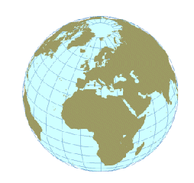
Modelos espaciales
Geodésico

Slide 38
Modelos espaciales
Planar
  Es mucho mas fácil trabajar en superficies de 2 dimensiones
  Trabajar con datos geospaciales en dos dimensiones , requiere una proyección de los objetos geográficos
    Ej.. Proyección Mercatore
    Posee distorsiones
  Los modelos planos trabajan bien para áreas geográficas pequeñas, como países pequeños, estados y ciudades, o para planos de interior

Slide 39
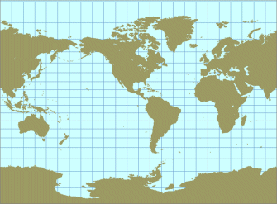
Modelos espaciales
Planar

Slide 40
Soporte Espacial en SQL 2008
SQL Server 2008 Soporta ambos modelos mediante dos tipos de datos diferentes
  geography (modelo geodésico)
  geometry (modelo planar)
Implementados como SQLCLR UDT
  Ambos tipos de datos poseen propiedades y métodos que puedes utilizar para realizar operaciones espaciales, como calcular distancias, encontrar intersecciones,…

Slide 41
Plataforma completa de Business Intelligence: Novedades.

Slide 42
DEMO, DEMO, DEMO ☺

Slide 43
RESUMEN
Vale la pena actualizar. No es sólo “otro release para comprar mas licencias”
Construido sobre la base de 2005
Pensado para el futuro
Vienen muchas cosas mas (Kilimanjaro, Gemini)
SI QUIERES ACTUALIZAR, NOSOTROS TE PODEMOS AYUDAR ☺ (aleguizamo@solidq.com)

Slide 44
Más acciones desde TechNet
Para ver los webcast grabados sobre éste tema y otros temas, diríjase a:
  http://www.microsoft.es/technet/jornadas/webcasts/webcasts_ant.asp
Para información y registro de Futuros Webcast de éste y otros temas diríjase a:
  http://www.microsoft.es/technet/jornadas/webcasts/default.asp
Para mantenerse informado sobre todos los Eventos, Seminarios y webcast suscríbase a nuestro boletín TechNet Flash en ésta dirección:
  http://www.microsoft.es/technet/boletines/default.mspx
Descubra los mejores vídeos para TI gratis y a un solo clic:
  http://www.microsoft.es/technet/itsshowtime/default.aspx
Para acceder a toda la información, betas, actualizaciones, recursos, puede suscribirse a Nuestra Suscripción TechNet en:
  http://www.microsoft.es/technet/recursos/cd/default.mspx

Slide 45
¿PREGUNTAS?

Slide 46
GRACIAS!!
☺

